Slide 1
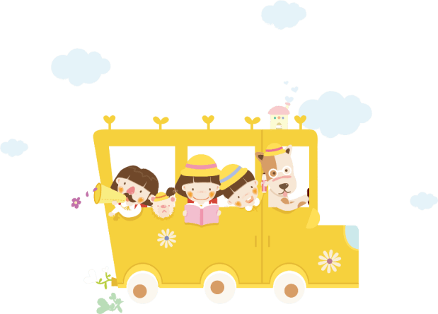
Chào mừng các em đến với
Môn: Tự nhiên và Xã hội
Lớp: 2B
Notes:
luongtran8495@gmail.com

Slide 2
Khởi động (Xe bus yêu thương)

Slide 3
Biển báo này cấm xe gì?
A. Xe đạp điện
B. Xe đạp
C. Xe máy

Slide 5
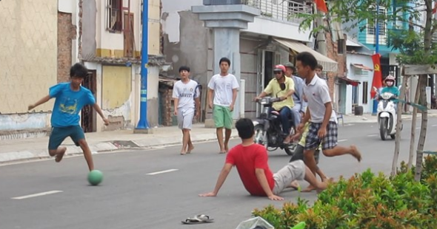
Thứ Năm ngày 19 tháng 12 năm 2024 Môn: Tự nhiên và xã hội
Hoạt động mở đầu
Em hãy nói về một tình huống giao thông nguy hiểm. Theo em, tại sao lại xảy ra tình huống đó ?
Đá bóng trên đường rất nguy hiểm, gây cản trở giao thông và dễ gây tai nạn.

Slide 6
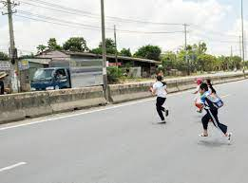
Thứ Năm ngày 19 tháng 12 năm 2024 Môn: Tự nhiên và xã hội
Hoạt động mở đầu
Em hãy nói về một tình huống giao thông nguy hiểm. Theo em, tại sao lại xảy ra tình huống đó ?
Các bạn học sinh chạy sang đường định leo qua dải phân cách nơi không có vạch qua đường rất dễ bị xe tông.

Slide 7
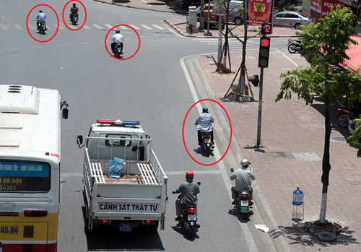
Thứ Năm ngày 19 tháng 12 năm 2024 Môn: Tự nhiên và xã hội
Hoạt động mở đầu
Em hãy nói về một tình huống giao thông nguy hiểm. Theo em, tại sao lại xảy ra tình huống đó ?
Các xe vượt đèn đỏ dễ xảy ra va chạm với các xe đi ngang qua từ bên trái và phải.

Slide 8
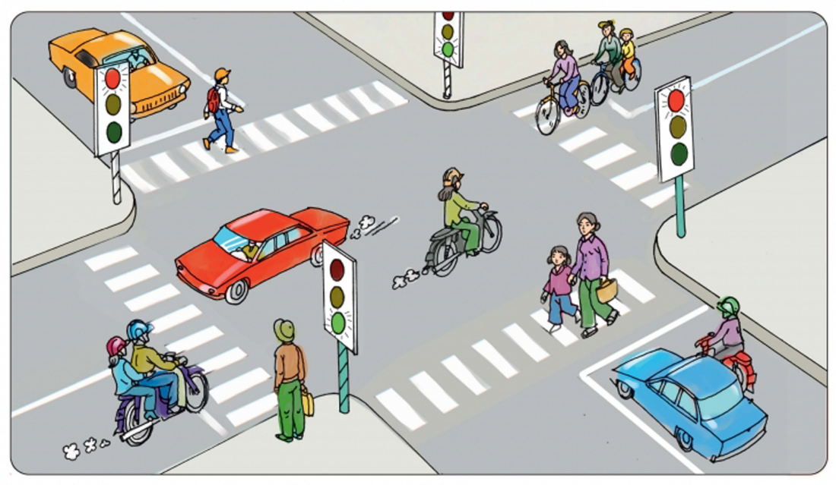
Thứ Năm ngày 19 tháng 12 năm 2024
Môn: Tự nhiên và xã hội
Bài 14: Cùng tham gia giao thông (Tiết 1)

Slide 9
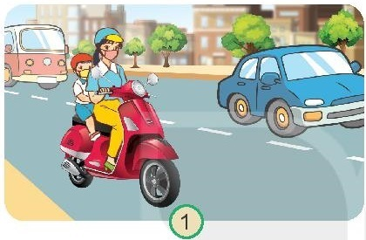
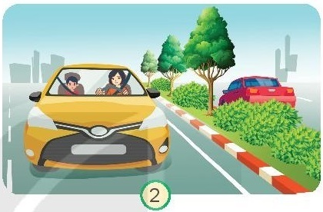
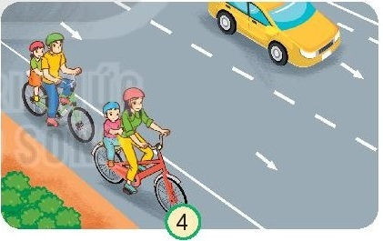
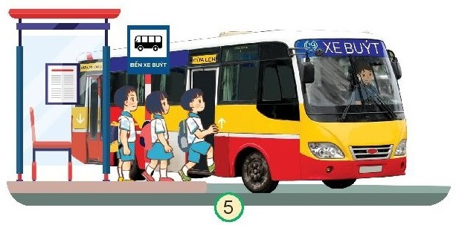
Thứ Năm ngày 19 tháng 12 năm 2024
Bài 14: Cùng tham gia giao thông (tiết 1)
Hoạt động khám phá
Hoạt động1. Quan sát và cho biết các bạn trong mỗi tình dưới đây đã thực hiện quy định nào khi đi trên các phương tiện giao thông.

Slide 10
Thứ Năm ngày 19 tháng 12 năm 2024
Bài 14: Cùng tham gia giao thông (tiết 1)
Hoạt động khám phá
Hoạt động1. Quan sát và cho biết các bạn trong mỗi tình dưới đây đã thực hiện quy định nào khi đi trên các phương tiện giao thông.
Đội mũ bảo hiểm khi ngồi trên xe máy.
Thắt dây an toàn khi đi ô tô.

Slide 11
Thứ Năm ngày 19 tháng 12 năm 2024
Bài 14: Cùng tham gia giao thông (tiết 1)
Hoạt động khám phá
Hoạt động1. Quan sát và cho biết các bạn trong mỗi tình dưới đây đã thực hiện quy định nào khi đi trên các phương tiện giao thông.
Mặc áo phao khi đi thuyền
Đội mũ bảo hiểm khi đi xe đạp đúng làn đường

Slide 12
Thứ Năm ngày 19 tháng 12 năm 2024
Bài 14: Cùng tham gia giao thông (tiết 1)
Hoạt động khám phá
Hoạt động1. Quan sát và cho biết các bạn trong mỗi tình dưới đây đã thực hiện quy định nào khi đi trên các phương tiện giao thông.
Xếp hàng khi lên xe bus

Slide 13
Thứ Năm ngày 19 tháng 12 năm 2024
Môn: Tự nhiên và xã hội
Bài 14: Cùng tham gia giao thông (Tiết 1)
Hoạt động khám phá
Kết luận
Để đảm bảo an toàn giao thông, mọi người cần tuân thủ các quy định khi đi trên đường như:
Đội mũ bảo hiểm khi đi xe máy
Thắt dây an toàn khi ngồi trên ô tô
Mặc áo phao, không đùa nghịch khi đi thuyền
…

Slide 14
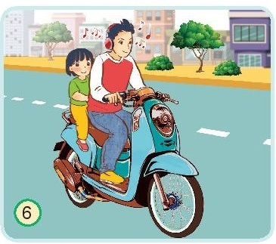
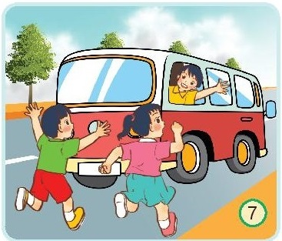
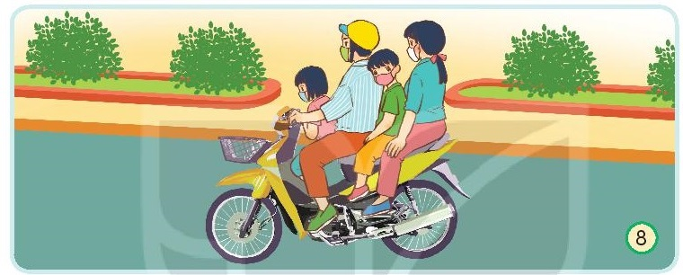
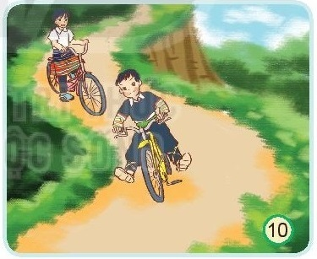
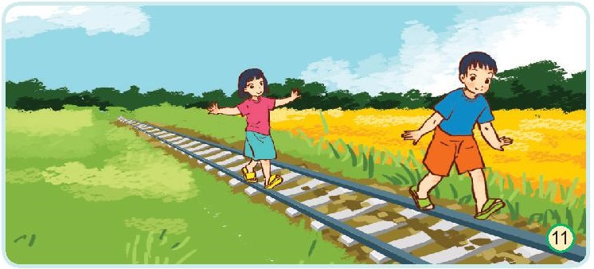
Thứ Năm ngày 19 tháng 12 năm 2024
Bài 14: Cùng tham gia giao thông (tiết 1)
Hoạt động khám phá
Hoạt động 2. Điều gì có thể xảy ra trong mỗi tình huống sau? Vì sao?

Slide 15
Thứ Hai ngày 19 tháng 12 năm 2024
Bài 14: Cùng tham gia giao thông (tiết 1)
Hoạt động khám phá
Hoạt động 2. Điều gì có thể xảy ra trong mỗi tình huống sau? Vì sao?
Hai người có thể gây tai nạn giao thông vì không đội mũ bảo hiểm và nghe nhạc sẽ mất tập trung khi đi xe máy.

Slide 16
Thứ Năm ngày 19 tháng 12 năm 2024
Bài 14: Cùng tham gia giao thông (tiết 1)
Hoạt động khám phá
Hoạt động 2. Điều gì có thể xảy ra trong mỗi tình huống sau? Vì sao?
Hai bạn có thể bị ngã vì đuổi theo xe ô tô, bạn ngồi trên xe có thể bị té xuống đường vì cố vươn người ra ngoài cửa ô tô.

Slide 17
Thứ Năm ngày 19 tháng 12 năm 2024
Bài 14: Cùng tham gia giao thông (tiết 1)
Hoạt động khám phá
Hoạt động 2. Điều gì có thể xảy ra trong mỗi tình huống sau? Vì sao?
Cả gia đình có thể bị tai nạn giao thông, chấn thương, bị phạt tiền vì chở quá số người quy định, 3 người không đội mũ bảo hiểm.

Slide 18
Thứ Năm ngày 19 tháng 12 năm 2024
Bài 14: Cùng tham gia giao thông (tiết 1)
Hoạt động khám phá
Hoạt động 2. Điều gì có thể xảy ra trong mỗi tình huống sau? Vì sao?
Bạn nhỏ có thể bị đuối nước nếu bị ngã vì không mặc áo phao khi đi thuyền.

Slide 19
Thứ Năm ngày 19 tháng 12 năm 2024
Bài 14: Cùng tham gia giao thông (tiết 1)
Hoạt động khám phá
Hoạt động 2. Điều gì có thể xảy ra trong mỗi tình huống sau? Vì sao?
Lao dốc bằng xe đạp ở miền núi:
Bạn nam đi xe vàng có thể bị ngã vì thả hai chân khỏi bàn đạp và không phanh xe để kiểm soát tốc độ khi đi xuống dốc.

Slide 20
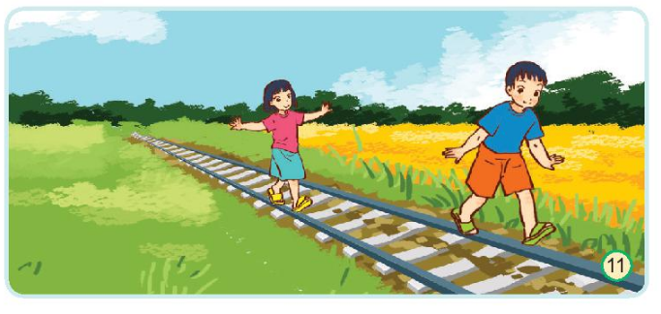
Thứ Năm ngày 19 tháng 12 năm 2024
Bài 14: Cùng tham gia giao thông (tiết 1)
Hoạt động khám phá
Hoạt động 2. Điều gì có thể xảy ra trong mỗi tình huống sau? Vì sao?
Hai bạn nhỏ chơi đùa đi trên đường ray vô cùng nguy hiểm vì đoàn tàu đi rất nhanh có thể đến bất cứ lúc nào.

Slide 21
Biển báo này thuộc nhóm nào?
A. Biển báo chỉ dẫn
B. Biển báo nguy hiểm
C. Biển báo cấm

Slide 22
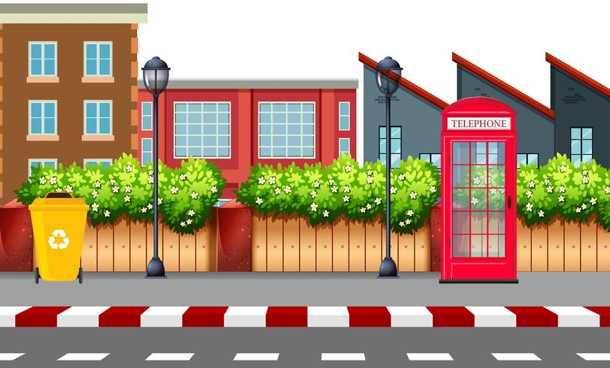
Biển báo này có ý nghĩa gì?
A. Nguy hiểm
B. Cấm xúc đất
C. Công trường đang thi công

Slide 23
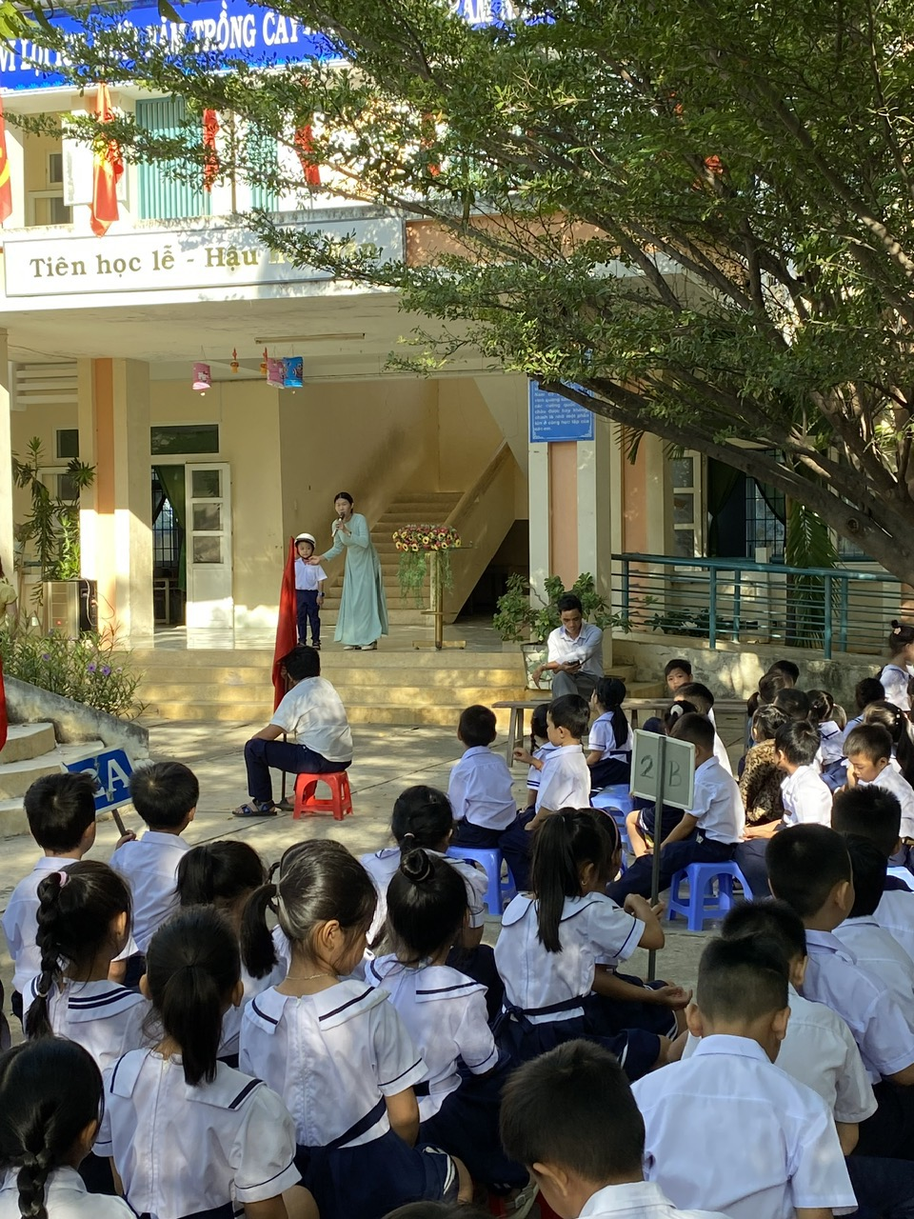
Thứ Năm ngày 19 tháng 12 năm 2024
Bài 14: Cùng tham gia giao thông (tiết 1)

Slide 24
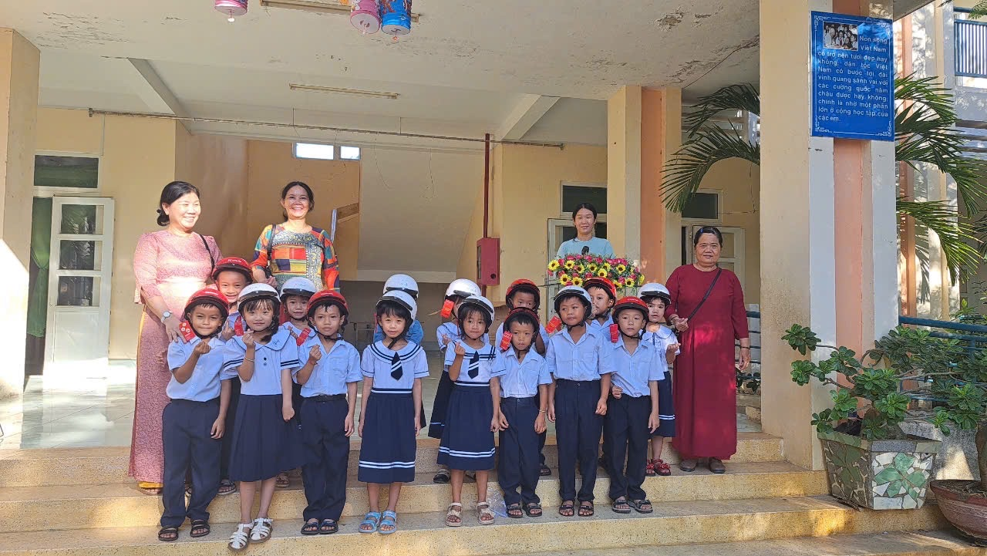
Thứ Năm ngày 19 tháng 12 năm 2024
Bài 14: Cùng tham gia giao thông (tiết 1)

Slide 25
Thứ Năm ngày 19 tháng 12 năm 2024
Môn: Tự nhiên và xã hội
Bài 14: Cùng tham gia giao thông (Tiết 1)
DẶN DÒ
Cần tuân thủ quy định khi đi trên các phương tiện giao thông để đảm bảo an toàn cho bản thân và những người xung quanh.

